Slide 1
Linux Programming - 9장. 프로세스 간 통신 -
컴퓨터공학전공 송석일
sisong@ut.ac.kr

Slide 2
강의 내용
프로세스간 통신
시그널
파이프
소켓

Slide 3
프로세스 간 통신
IPC (Inter-process communication)
프로세스들 간에 다양한 크기의 데이터를 주고 받는 것
프로세스가 동일한 시스템에 있거나 서로 다른 시스템에 존재 가능
통신의 주체인 양쪽 프로세스가 사용자 프로세스일 수 있고 시스템의 커널일 수도 있음
IPC 종류
프로세스가 수행할 통신의 유형에 따라 적절한 방법 선택
시그널(signal), 파이프(pipe), 소켓(socket)

Slide 4

시그널 (Signal)
특정 이벤트가 발생했을 때 프로세스에게 전달하는 신호
연산 오류 발생, 자식 프로세스의 종료, 사용자의 종료 요청 등
매우 작은 값
인터럽트(interrupt)
시그널은 다양한 종류가 있으며 각각에 유일한 번호가 붙여져 있음
프로그램 내에서는 매크로 상수를 사용
예1) Ctrl + C를 누를 때 SIGTERM이 전달
예2) kill 명령을 사용하면 해당 프로세스에게 SIGTERM 전달

Slide 5
시그널
프로세스가 시그널 수신할 경우 대응
시그널에 대해 기본적인 방법으로 대응
대부분의 시그널에 대해서 프로세스는 종료
시그널 무시
SIGKILL과 SIGSTOP은 무시될 수 없음
프로그래머가 지정한 함수 (signal handler)를 호출
시그널 핸들러(signal handler)
프로세스가 특정 시그널을 포착했을 때 수행해야 할 별도의 함수
프로세스는 시그널을 포착하면 현재 작업을 일시 중단하고 시그널 핸들러 실행
시그널 핸들러의 실행이 끝나면 중단된 작업을 재개
시그널 종류
"/usr/include/asm/signal.h"

Slide 6
실습
[ctrl + c]
[ctrl + z]

Slide 7
파이프
개요
리눅스 이전에 유닉스 환경에서부터 요긴하게 사용된 프로스스 간 통신법
파이프(|)의 앞에 놓인 프로세스가 표준 출력하는 내용을 파이프의 뒤에 놓인 프로세스가 표준 입력으로 받아들인다.
파이프는 파일
파이프는 특수한 형태의 파일을 경유지로 하여 두 개의 프로세스가 데이터를 주고받음
보통 앞에 놓인 프로세스는 파이프에 대해 쓰기만 수행하고, 뒤에 놓인 프로세스는 파이프에 대해 읽기만 수행
임시 파이프(anonymous pipe)와 네임드 파이프(named pipe, FIFO)로 나뉨

Slide 8
파이프
임시 파이프 (anonymous pipe)
명령어 라인을 수행하기 위해 각각 한 개의 임시 파일이 만들어져서 파이프로 사용된다.
명령어 라인의 수행이 끝나면 파이프 역시 사라진다.
하나의 명령어 라인을 실행하기 위해 임시로 만들어지기 때문에 이름을 가지지 않고, 그 존재를 쉽게 확인할 수 없다.
“ls” 프로세스는 파이프에 대해 쓰기 작업만 수행하고, “wc” 프로세스는 읽기 작업만 수행한다.
$ ls / | wc -w
20
$ ls -l / | wc -l
20
$

Slide 9


파이프
네임드 파이프 (named pipe, FIFO)
“mkfifo” 명령을 사용하여 특수 파일인 네임드 파이프를 생성한다.
“ls” 명령으로 확인할 수 있다.
예제
$ mkfifo fifo
$ ls -l fifo
prw-r--r-- 1 usp student 0 Nov 19 03:22 fifo
$ cat < fifo &
[1] 9919
$ cat > fifo
apple is red
apple is red
banana is yellow
banana is yellow
[1]+ Done cat <fifo
$
입력한 내용
cat으로 출력된 내용

Slide 10

네임드 파이프로 채팅
실습
두 개의 네임드 파이프를 생성하여 하나는 A → B 프로세스로 나머지 하나는 B → A 프로세스로 데이터가 흐르도록 한다.
파이프는 흐름당 하나씩 생성하고 하나의 프로세스는 쓰기만 수행하고 나머지 하나는 읽기만 수행하도록 한다.
$ ll
total 0
prw-r--r-- 1 usp student 0 Nov 19 03:47 fifo1
prw-r--r-- 1 usp student 0 Nov 19 03:47 fifo2
$ cat < fifo2 &
[1] 20143
$ cat > fifo1
hello
hi~
nice to meet you~
me too~
$ cat < fifo1 &
[1] 20142
$ cat > fifo2
hello
hi~
nice to meet you~
me too~
→
←
→
←

Slide 11
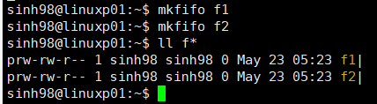
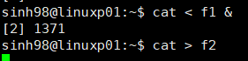

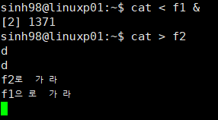
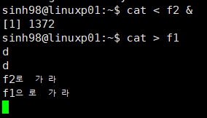





Slide 12
소켓
네트워크 장치를 경유하는 통신 방법
서로 다른 시스템의 프로세스끼리 데이터를 주고 받을 수 있음
시그널, 파이프는 동일 시스템 내에서만 가능
연결형 모델과 비연결형 모델
연결형 모델 | 비연결형 모델
통신을 위해서 연결을 설정하는 작업이 필요하다. | 연결을 설정하는 작업이 필요 없다.
통신이 끝난 뒤 연결을 해제하는 작업이 필요하다. | 연결 설정이 없으므로 연결 해제 역시 필요없다.
통신 수행 시 확실한 메시지 전달이 프로토콜 수준에서 보장된다. | 메시지 전달이 확실하지 않다. 실패할 수도 있다.
TCP (transmission control protocol) | UDP (user datagram protocol)

Slide 13
소켓
인터넷 주소 (internet address)
IP 주소
네트워크 상에서 컴퓨터 하나를 유일하게 식별하기 위한 주소
4바이트 바이너리로 표현 (IP version4)
사용자 입장에서는 편하게 “222.31.200.87”과 같은 문자열로 표현
프로세스는 바이너리로 된 IP 주소를 사용 (변환 필요)
주소를 이용하여 컴퓨터를 식별하는 프로토콜

Slide 14
소켓
포트 번호 (port)
인터넷 주소로 선택된 컴퓨터 내에서 실행 중인 통신 프로그램 중 하나를 선택하기 위한 번호
2바이트의 크기를 가짐
하나의 시스템 내에서 중복될 수 없음
사용하지 않는 번호 중에 하나를 가져와 사용
잘 알려진 포트 (well-known port)
잘 알려진 인터넷 서비스를 위해 미리 약속한 포트
서비스 | 포트 번호
daytime | 13
ftp | 21
telnet | 23
http | 80

Slide 15
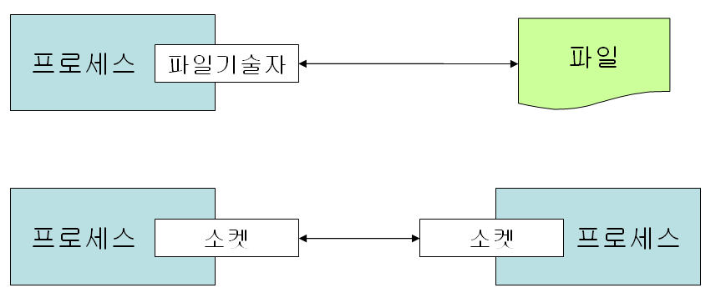
소켓 (socket)
소켓 ?
소켓은 파일 기술자
프로세스가 다른 프로세스와 데이터를 주고 받기 위해 필요
소켓과 파일 기술자가 다른 점
파일 기술자 너머에는 파일이 있지만, 소켓 너머에는 자신처럼 소켓을 가진 프로세스가 있음
통신방법
프로세스는 소켓에 데이터를 쓰거나, 소켓에서 데이터를 읽어서 다른 프로세스와 통신
소켓에는 상태 프로세스에 대한 인터넷 주소, 포트 번호가 등의 정보가 담겨져 있음

